Slide 1
KI Gruppenprojekt Bildanalyse
Alina Saskia Simon, Jannes Bikker, Julian Schöpe, Malte Elvers, Marvin Stier

Slide 2
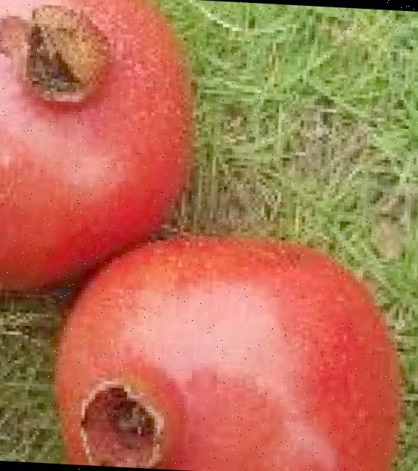
Erster Datensatz
Fruit Quality Dataset
CNN Ansatz
Fehlerhafte Labels

Slide 3
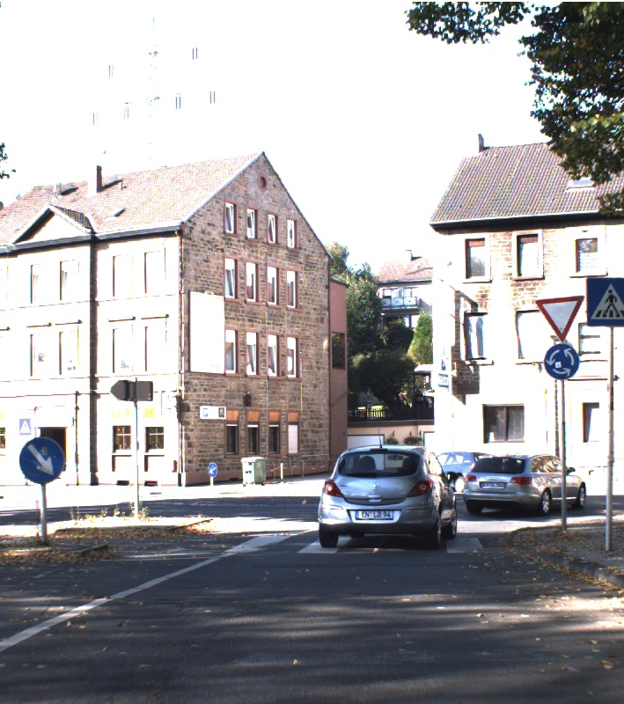
Neuer Datensatz + Ziel
German Traffic Sign Detection Benchmark Datensatz

Slide 4
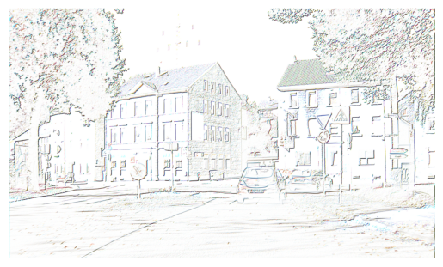
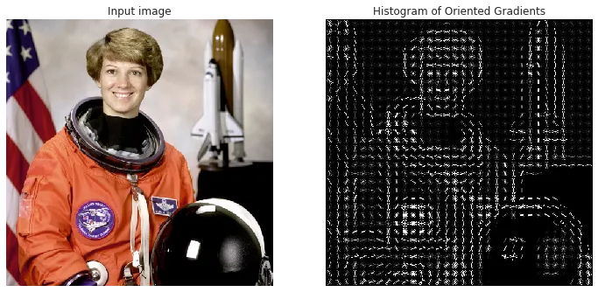
HOG-SVM Lokalisator
Histogram of Oriented Gradients
Sliding Window Object Detector
Support Vector Machine (SVM)
Kernel zu Vektor pro Pixel über Histogram und Normalisierung zu langem Vektorarray
https://iq.opengenus.org/object-detection-with-histogram-of-oriented-gradients-hog/

Slide 5
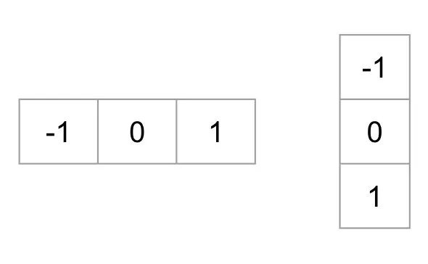
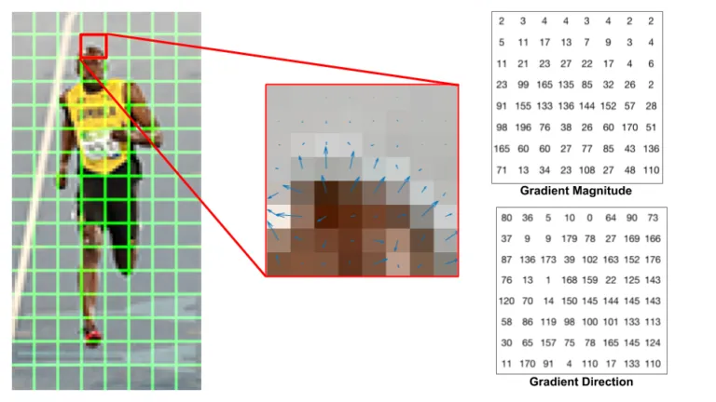
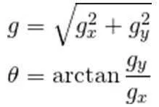
HOG
https://learnopencv.com/histogram-of-oriented-gradients/
https://learnopencv.com/histogram-of-oriented-gradients/
https://learnopencv.com/histogram-of-oriented-gradients/

Slide 6
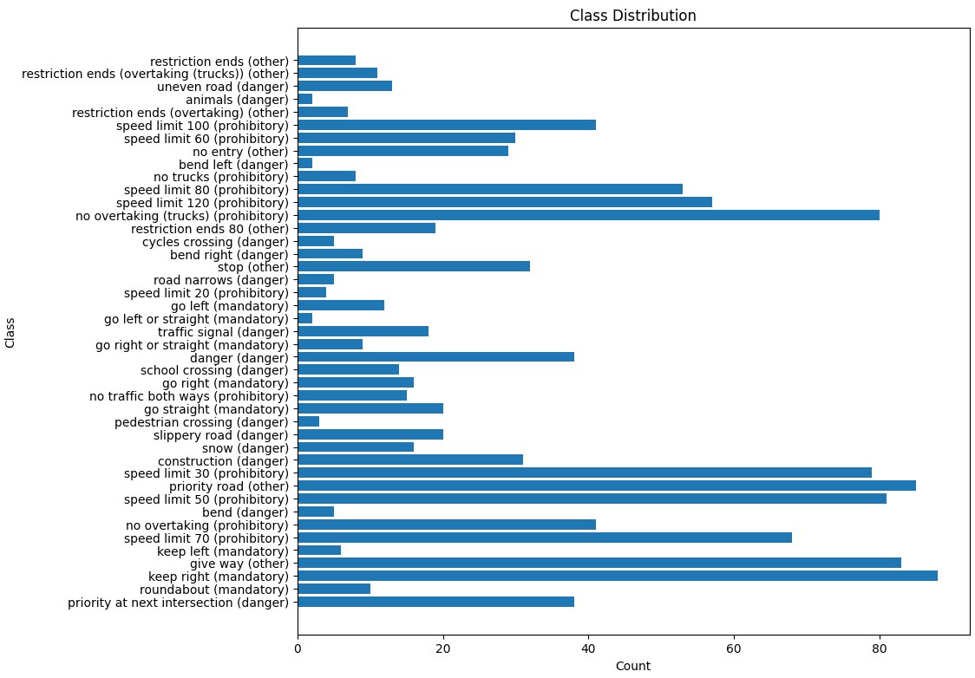
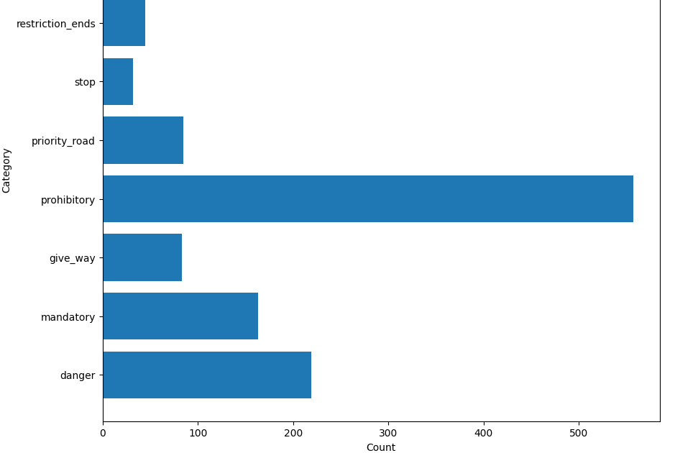
Data Distribution

Slide 7
CNN Lokalisator
Bounding-Box-Regression
Allein problematisch, wählte Bildmitte, um MSE zu minimieren
Optimiert Größe und Position der Bounding Box
Bräuchte zusätzliche Merkmale, um sinnvolle Objekterkennung zu ermöglichen
ResNet-50 (Feature-Extractor)
Extrahiert Merkmale (z.B. Kanten, Muster, Strukturen)
Vortrainiertes Modell, nutzbar für Transfer Learning
Erzeugt Feature-Map für weitere Verarbeitung
Region Proposal Network (RPN)
Generiert Vorschläge für Objektregionen basierend auf der Feature-Map
Redundante Vorschläge werden gefiltert

Slide 8
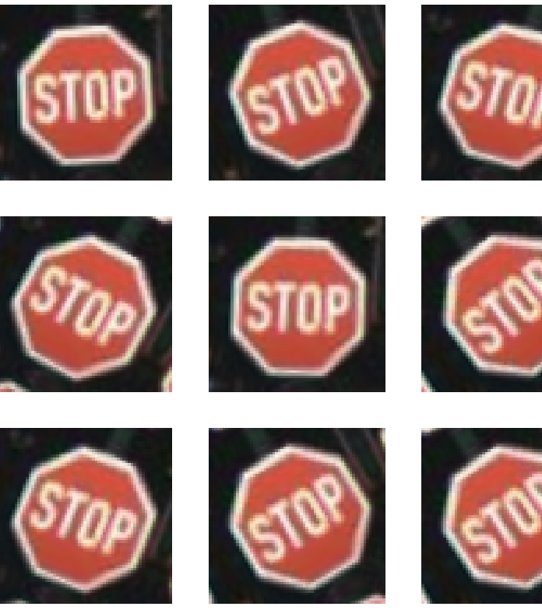
CNN Recognition
German Traffic Sign Recognition Benchmark (GTSRB)
Basiswissen + viel Trial & Error
Genauigkeit: 99,36% (12.507/12.630 korrekte Klassifikationen)
Trainingszeit von 6 Min./Epoche (lokal) → 26 Sek./Epoche (VM)
Schilder mit roter Diagonallinie waren am schwierigsten zu klassifizieren.

Slide 9
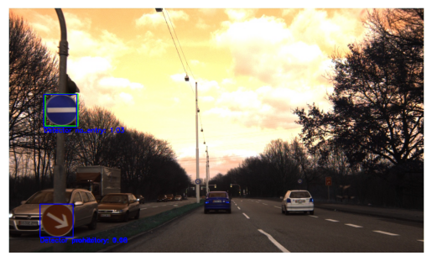

Ergebnisse
HOG+SVM
CNN

Slide 10
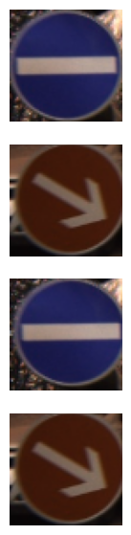

CNN
HOG-SVM
mandatory
keep right - 0.87
no_entry
no entry - 0.98
prohibitory
keep right - 0.87
keep right - 0.97
no entry - 0.99
speed limit 70 - 0.99
speed limit 70 - 0.99

